Slide 1
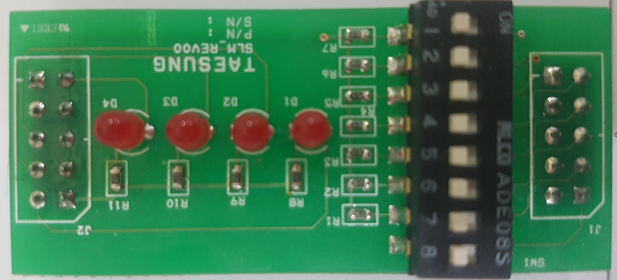
SLM 참고 자료
J1
J2
1번
1번
LED 왼쪽 다리
LED 오른쪽 다리
LED 왼쪽 다리
LED 오른쪽 다리
19.5mm
2.5mm
2.5mm
2.5mm
2.5mm
23mm
LED 왼쪽 다리
LED 오른쪽 다리
52mm
J1- J2의 간격은 SCM의
J4- J6의 간격과 같음
회사 로고
Status Board Rev.P0

Slide 2
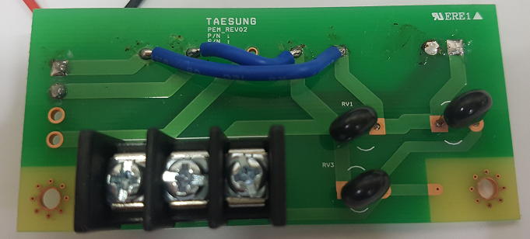
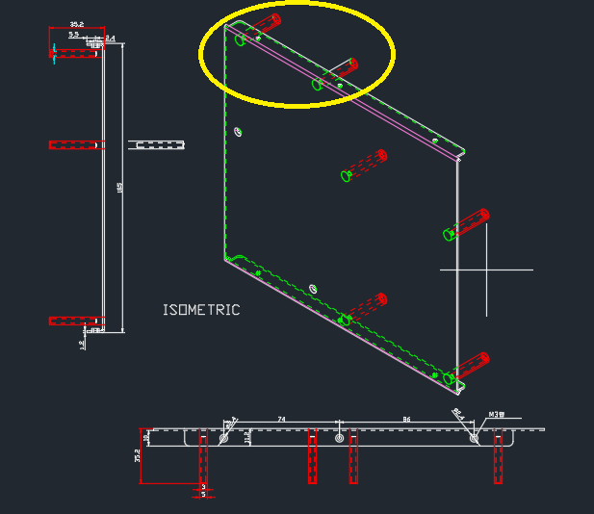
PEM 참고 자료
J1
11mm
8mm
J3
Pin 직경=2mm
8mm
3mm
Pin 직경=2mm
Pin 2
Pin 1
Pin 2
3mm
Pin 1
5.5mm
35mm
RV1
RV2
J2
Pin 1
Pin 2
Pin 3
RV3
3.5mm
3.5mm
3.5mm
80mm
노랑색 부분이 홀 위치
회사 로고
Power Board Rev.P0

Slide 3
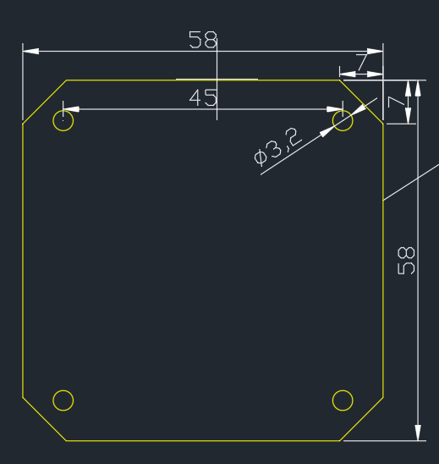
USM 참고 자료
정 가운데 3.2mm
그림 상에 나와있는 부품은 Bottom
나머지 부품은 TOP
D18
D6
D9
th3 th4 th5 th6
D14
1번
J3
3.2mm
1번
J2
D19
D7
D8
D10
14.5mm, 14.5mm

Slide 4
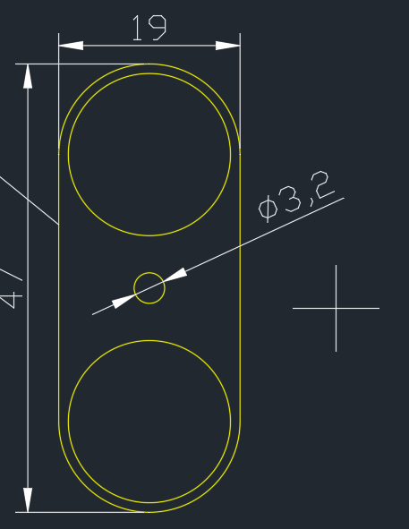
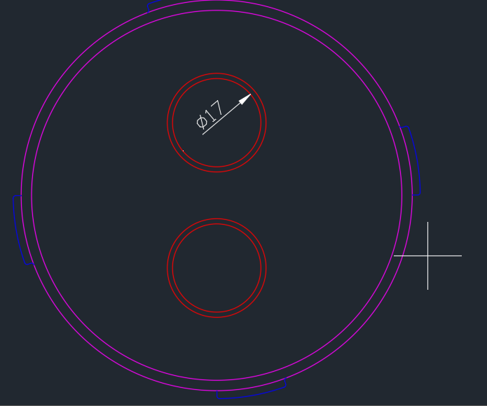
DSB 참고 자료
O1/pin1
O3/pin1
W1/pin1
W3/pin1
O3/pin2
W3/pin2
W1/pin2
O1/pin2
O2/pin1
O4/pin1
W2/pin1
W4/pin1
O4/pin2
W4/pin2
W2/pin2
O2/pin2
안쪽 노랑 동그라미 직경 = 17

